Slide 1
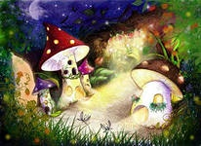
СКАЗКИ ВОЛШЕБНОГО ЛЕСА
Авторская сказка как средство развития речи в процессе формирования элементарных математических представлений у детей 3-4 лет

Slide 2
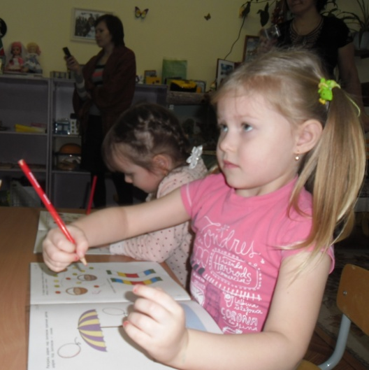
АКТУАЛЬНОСТЬ РАБОТЫ
Как учить детей математике, развивая математическое мышление и речь?
Как использовать возрастные особенности детей?
Как сформировать познавательный интерес
у детей?

Slide 3
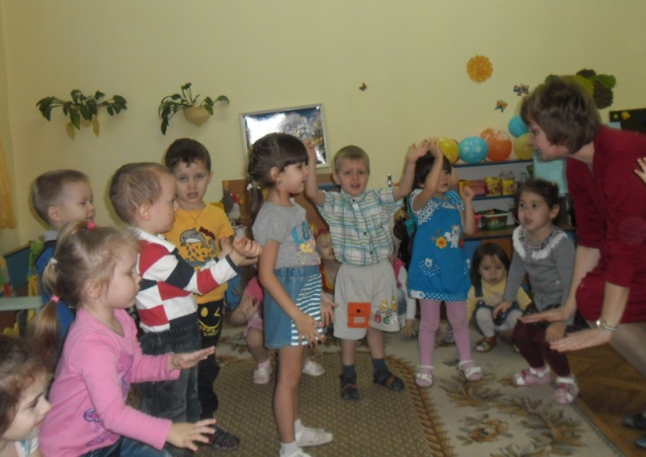
Цель работы
Показать взаимосвязь речевого и математического развития, используя прием авторской сказки

Slide 4
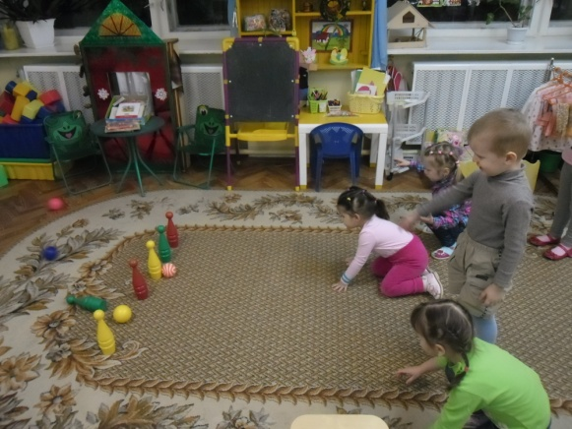
Достижение цели
Создание цикла авторских сказок, объединенных общей темой «Сказки Волшебного леса»
Разработка методического обеспечения к осуществлению математического развития ребенка для педагогов

Slide 5
Значение авторской сказки
Формирование
познавательного
интереса
Формирование умения слушать, связно говорить
Развитие эмоционально-нравственной сферы

Slide 6
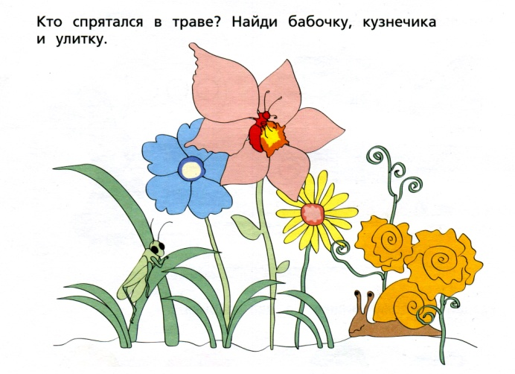
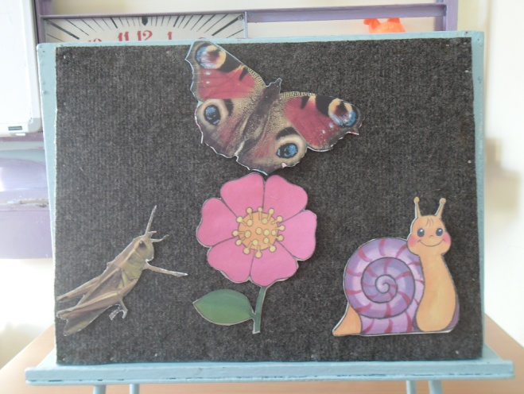
СКАЗКИ ВОЛШЕБНОГО ЛЕСА
Сказка «Кто спрятался в траве?
Сказка Первая
(Сказка сопровождается показом театра на фланелеграфе, музыкой, пением).
В одном волшебном лесу жили-были Бабочка-красавица, зеленый Кузнечик и веселая Улитка.
Бабочка, Кузнечик и Улитка были хорошими друзьями и любили гулять по Волшебному лесу среди травы и цветов. Бабочка летала, размахивая красивыми крылышками, Кузнечик напевал свою любимую песенку «В траве сидел кузнечик…», а веселая Улитка очень радовалась, что у нее такие замечательные друзья.
Они очень любили играть в Волшебном лесу. Самой любимой игрой были «Прятки». Бабочка, Кузнечик и Улитка могли спрятаться среди травы и цветов так, что их было трудно найти. Давайте, ребята, мы их попробуем поискать!

Slide 7
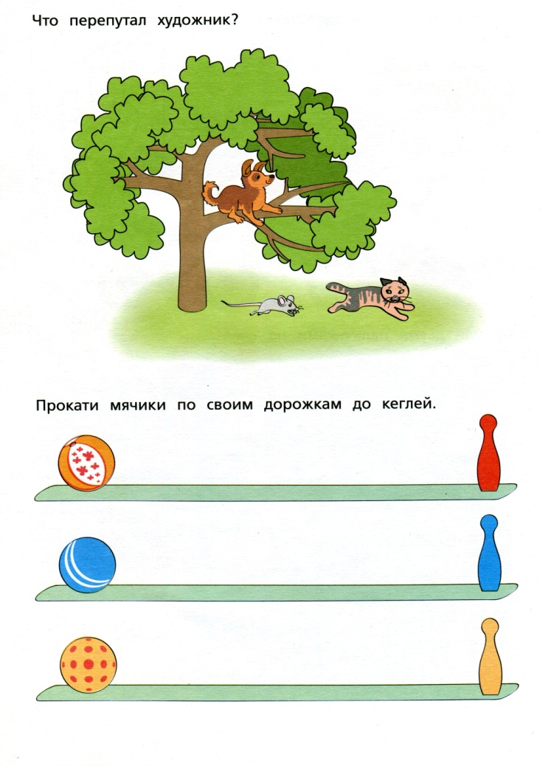
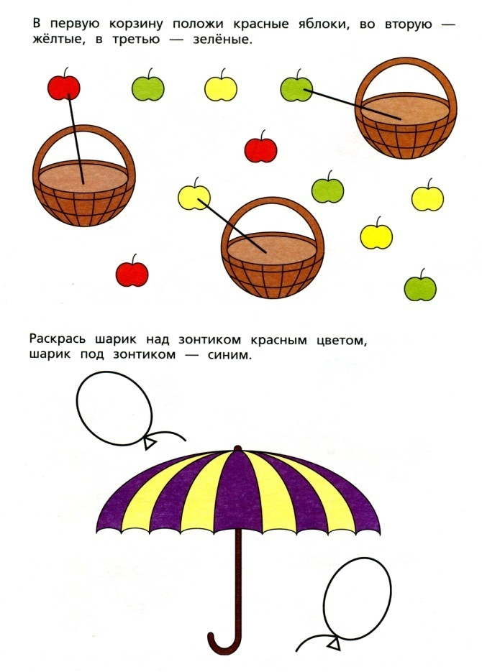
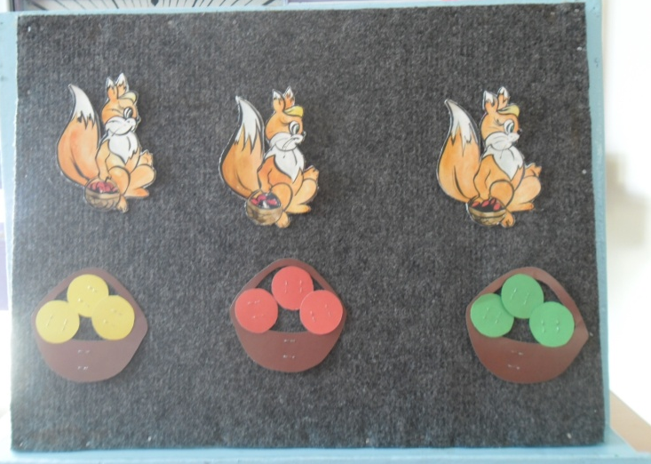
Задание «Игры детей и животных»
Сказка «Разложи яблоки в корзинки»

Slide 8
Ожидаемые результаты
Формирование основ математического образования, связной речи через образ с помощью авторских сказок
Развитие креативного и логического мышления дошкольников
Формирование познавательной мотивации и интеллектуальных эмоций у младших дошкольников

Slide 9
Мониторниг усвоения программного материала
Экспериментальная группа
Контрольная группа

Slide 10
Мониторинг развития детей по разделу «Развитие речи»
Экспериментальная группа
Контрольная группа

Slide 11
Область применения
Представленные материалы могут быть использованы в качестве наглядно-дидактического руководства в процессе разработки методического обеспечения инновационной программы «Тропинки» под редакцией М. Н. Султановой.
Данные методические разработки могут быть использованы педагогами, работающими с детьми младшего дошкольного возраста в детских дошкольных учреждениях любого типа, в том числе, имеющих статус экспериментальных площадок.

Slide 12
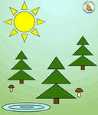
Спасибо за внимание!

